Slide 1

University IBN KHALDOUN of Tiaret ANNEXE DE MÉDECINE
Radioactivité
Mme CHIBANI F

Slide 2
Introduction:
La majorité des atomes classés dans le tableau de Mendeleïev sont considérer comme stables,
Il existe d’autres atomes isotopes de ces derniers dont les noyaux renferment un déséquilibre énergétique et qui sont sujets à des transformations radioactives, ces atomes s’appellent « atomes radioactifs ».

Slide 3

La radioactivité
La radioactivité est un phénomène physique aléatoire spontané naturel ou artificiel caractérisé par l’émission de particules ou de rayonnement électromagnétique à partir des noyaux atomiques instables , ces noyaux subissent des transformations et ceci jusqu’à ce qu’ils se stabilisent. . Lors de ces transformations sont émis des rayonnements α, β ou γ.
La radioactivité peut être d’origine naturelle (due aux rayonnements cosmiques et telluriques) ou artificielle obtenue par des réactions nucléaires. Bien entendu un isotope donné, qu’il soit d’origine naturelle ou artificielle, a exactement les mêmes propriétés radioactives.
Parmi les radionucléides d’origine naturelle les plus connus, il faut citer le tritium (${}_{}^{3}H$) et le carbone 14 (${}_{}^{14}C$) qui sont d’origine cosmique et les familles radioactives du thorium et de l’uranium qui sont présents dans la couche terrestre (rayonnement tellurique).

Slide 4

Le technétium 99m (${}_{43}^{99m}{Tc}$) est un isomère du ${}_{43}^{99}{Tc}$. On dit qu’il est métastable, car il possède une énergie interne supérieure a celle du${}_{43}^{99}{Tc}$ . Il se désintègre en émettant un rayonnement γ de 140 KeV.

Slide 5
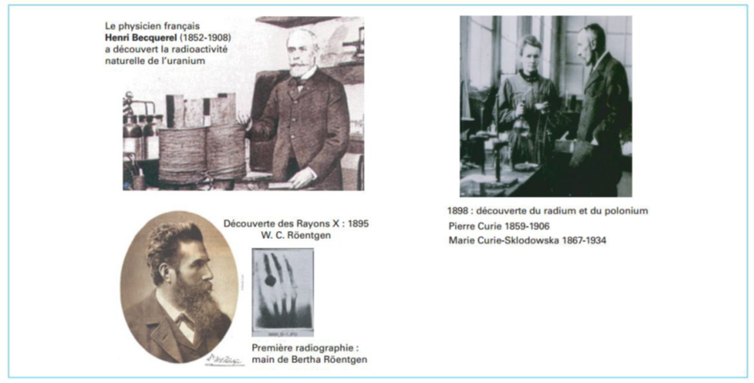
Grands personnages ayant marqué l’histoire de la radioactivité et des rayonnements ionisants.

Slide 6
Désintégration d’un noyau instable

Slide 7
Propriétés de la désintégration radioactive :
1- Respecte la conservation de la charge électrique Z et du nombre de masse A. Z et A
doivent être conservés après la désintégration.
2- Spontanéité : la désintégration se produit sans aucune intervention extérieure. Elle n’a
besoin d’aucune condition particulière ( température, pression,….etc.)
3- Aléatoire : lorsque l’on considère un noyau en particulier, on ne peut pas savoir quand
il va se désintégrer. Dans un échantillon, on ne peut pas savoir quel noyau va se
désintégrer.
4- Inéluctable : rien ne peut arrêter, ralentir ou accélérer la cadence de désintégration
d’un échantillon radioactif.

Slide 8




Desintégration alpha, béta, et gamma :
Il existe trois grands types de désintégrations :
La désintégration alpha (α) : entraine l‘émission d’un rayonnement α (noyau d’hélium
(${}_{2}^{4}{He}$)). Les périodes des désintégrations α sont souvent longues, et en général peu rapides (20 000 km/s ) et peu pénétrants.
exemple
Ce type de désintégration se produit pour les noyaux lourds Z>82
$$⟹$$

Slide 9




La désintégration bêta (β) : entraîne l'émission d'un rayonnement β.
Un rayonnement β est soit un électron (e-) soit un positon (e+).
De ce fait il y a deux types de désintégrations β, la désintégration β- et la désintégration β+.
Les périodes radioactives des désintégrations β sont plus courtes, parfois même très courtes.
La désintégration bêta (β-) :
Lorsque dans le noyau il y a un excès de neutrons, alors l’un d’eux se transforme en proton. Il y a émission d'un électron et d'un antineutrino (${}_{0}^{0}{\overline{ν}}$) ) légers, rapides (200 000 km/s ) et pénétrants.
exemple
$$⟹$$

Slide 11


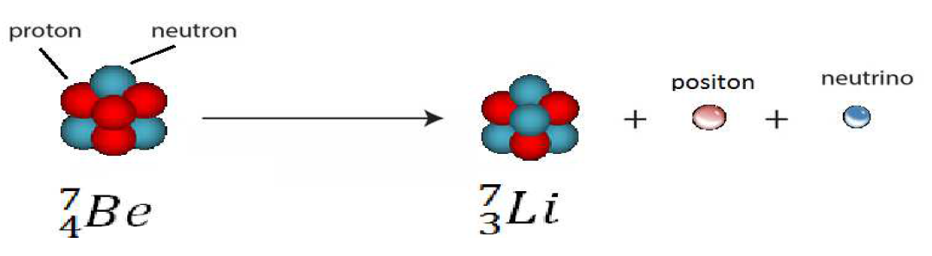


La désintégration bêta (β+) (radioactivité artificielle ):
Lorsque dans le noyau il y a un excès de protons, l’un d’eux se transforme en neutron. Il y a émission d'un positon et d'un neutrino ( ${}_{0}^{0}ν$) ).
exemple
$$⟹$$

Slide 12


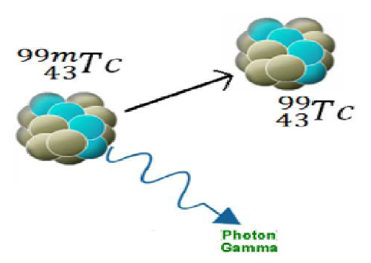

La désintégration gamma (γ) : correspond a l‘émission de photons énergétiques, vitesse: 300 000 km/s, très pénétrants
exemple
$$⇒$$

Slide 13

IMPORTANT :
Les désintégrations α et β sont souvent accompagnées de l’émission d’un ou plusieurs rayons $γ$..

Slide 14
Conditions de stabilité du noyau
a) La parité
Noyaux pairs-pairs (N et Z sont pairs) : environ 82% des noyaux stables.
Noyaux pairs-impairs (N pair, Z impair ou N impair, Z pair) : environ 13%.
Noyaux impairs-impairs (N et Z impairs) : seulement 5 %.
b)Energie de liaison par nucléon
L’énergie de liaison par nucléon est d’autant plus grande que le noyau est stable.

Slide 15
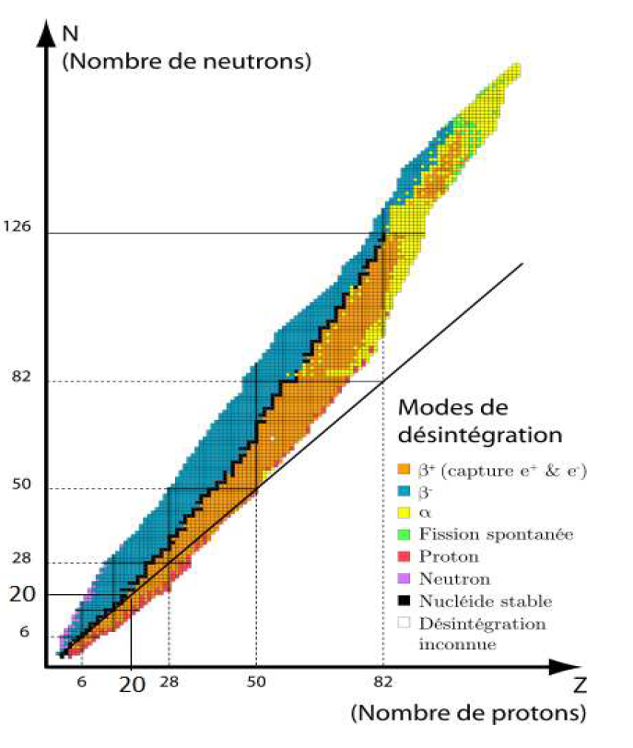
Carte N-Z:

Slide 16
Le graphique représentant le nombre de neutrons en fonction du nombre de protons est
appelé carte N-Z, on y distingue plusieurs zones différentes:
· Les noyaux stables ("vallée de la stabilité")( noyaux représentes en noir dans le
graphique):
Pour Z<20, les noyaux stables se situent au voisinage de la droite Z=N
Pour Z>20, le nombre de neutrons augmente plus vite que le nombre de protons, les
noyaux stables se situent au-dessus de cette droite.
· Les noyaux instables sont séparés en 3 cas:
1. Excès de neutrons (au-dessus de la vallée de la stabilité)( zone bleue), les
radionucléides appartenant a cette zone se désintègrent par émission d'un
électron: particules β-
2. Défaut de neutrons (en dessous de la vallée de la stabilité) ( zone orange), les
radionucléides appartenant a cette zone se désintègrent par émission d'un
positon, ils sont radioactifs β+.
3. Noyaux ayant un défaut de neutrons et dont A>170 se désintègrent par
émission α.

Slide 17
Loi de décroissance radioactive :

Slide 18

Soit N(t) le nombre de radionucléides d'un élément chimique donnés présents dans un
échantillon a un instant t quelconque. N diminue au cours du temps : dN est la variation
de N (dN < 0 puisque N diminue), le nombre de noyaux disparus est : – dN
Comme la probabilité de désintégration d'un de ces radionucléides ne dépend ni de la
présence d'autres radionucléides ni du milieu environnant, le nombre total de désintégrations
– dN pendant un petit intervalle de temps dt est proportionnel au nombre de
radionucléides présents a l'instant t et à la durée dt de cet intervalle :
$$−dN=λ.N.dt$$
où la constante de proportionnalité λ, appelée constante radioactive du radionucléide
considéré, possède la dimension de l'inverse d'un temps ; la constante λ est positive.
$$N=N_{0}e^{−λ.t}$$

Slide 19

En intégrant l‘équation différentielle précédente, on trouve le nombre N(t) de radionucléides présents dans l’échantillon a un instant t quelconque, sachant qu'a un instant donne t = 0 il y en avait N 0 ; $\int_{N}^{N_{0}}{\frac{dN}{N}}=\int_{0}^{t}{λdt}$
$${\left.lnN\right|}_{N}^{N_{0}}=λt$$
$lnN_{0}−lnN=λt$
On obtient ainsi la loi de décroissance exponentielle :
$$N=N_{0}e^{−λt}$$
Avec $N_{0}$:nombre de noyau radioactifs initiaux (non-désintégrés)
N: nombre de noyaux à l’instant t
t: temps de décroissance
$λ$: est la constante radioactive
Remarque importante: N représente le nombre de noyaux qui ne se sont pas désintégrés. Le nombre de noyaux qui se sont désintégrés est égal à $N_{0}$-N.

Slide 21


Exemple :
Si a l’instant t= 0, on a un échantillon ne contenant que des noyaux de ${}_{6}^{11}C$ alors :
N: représente le nombre de noyaux de carbone restants( qui ne se sont pas désintégrés)
$N_{0}$-N : représente le nombre de noyaux de ${}_{6}^{11}C$ désintégrés qui est égale au nombre de noyaux de bore${}_{5}^{11}B$ qui se sont formés.

Slide 22

L'activité et le becquerel
Une substance radioactive est caractérisée par son « activité ». Cette grandeur traduit le nombre de désintégrations qui se produit par unité de temps.
𝐴=𝜆×𝑁
𝜆 : constante radioactive
L’unité de l’activité est le Becquerel
1 Bq = 1 dps (désintégration par seconde)
L'activité était exprimée avant le SI en curie (Ci).
1 Ci = 3,7 .${10}^{10}$ Bq = 37 GBq.
L’activité diminue au cours du temps au même niveau que le nombre d’atome :
𝐴=$A_{0}e^{−λt}$

Slide 24

Applications :
- Datation en archéologie :
L’isotope ${}_{}^{14}C$est radioactif $β^{−}$avec une demi-vie de 5730 années. ${}_{6}^{14}C$ est créé dans l’atmosphère par bombardement par rayons cosmiques.
Il est ensuite absorbé par les plantes sous forme de dioxyde de carbone. A la mort des
plantes, l’absorption cesse et le carbone ${}_{}^{14}C$ se désintègre au cours du temps.
L’activité renseigne sur la date de la mort de l’organisme.
-Datation en géologie :
Plusieurs éléments radioactifs peuvent être utilisés pour la datation des roches. Nous prenons le cas du plomb. Les isotopes du plomb 206, 207 et 208 proviennent de la désintégration de l’uranium 238, 235 et du thorium si on connaît le rapport du nombre d'atome de Plomb N' par rapport au nombre de noyaux d’uranium on peut calculer la date de début de la désintégration de l’échantillon. Chaque noyau de l'uranium disparu donne lieu après une série de désintégration un Plomb .

Slide 25
La période radioactive: ou période d'un isotope radioactif, est le temps nécessaire pour que la moitie des noyaux de cet isotope initialement présents se désintègrent naturellement.
Elle représente aussi le temps nécessaire pour que l’activité de l’échantillon diminue de
moitie.
La période radioactive

Slide 26
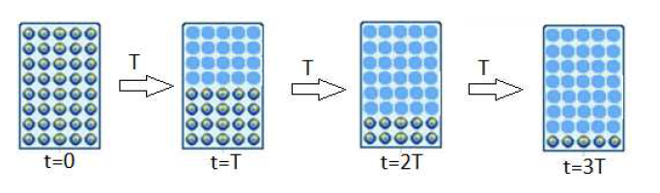

Si au temps t=0, on a: N=$N_{0}$, alors au temps t=T( Test la période) on aura: $N=\frac{N_{0}}{2}$ donc:
$N=N_{0}e^{−λT}=\frac{N_{0}}{2}$ $⟹T=\frac{ln2}{λ}$et $λ=\frac{ln2}{T}$
$$N=N_{0}e^{−\frac{ln2}{T}t}$$
Posons n=$\frac{t}{T}$ , on obtient donc: $N=\frac{N_{0}}{2^{n}}$
Exemples :
20 minutes pour le carbone 11,
8 jours pour l'iode 131,
5,3 ans pour le cobalt 60,
5730 ans pour le carbone 14,
4,5 milliards d'années pour l'uranium 238.
Et de même pour l’activité, on peut l’écrire :A$=\frac{A_{0}}{2^{n}}$

Slide 27
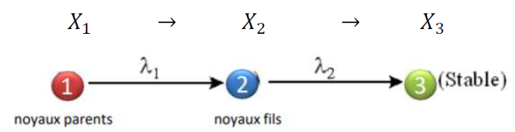
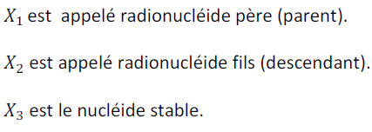
Filiation radioactive:
Jusqu’ici on a considéré uniquement le cas ou un radionucléide se désintègre pour produire
un élément stable. Mais en réalité et dans la majorité des cas, le nucléide produit lors de la
première désintégration n’est pas stable, et donc lui aussi est un radionucléide (instable) qui
va se désintégrer et ainsi de suite. Cette succession de désintégrations s’appelle filiation
radioactive.
Dans le cas de la radioactivité naturelle, une filiation radioactive peut compter jusqu'a 15
désintégrations successives.
Dans ce qui suit on va se limiter au cas où l’on a uniquement deux désintégrations successives qui conduiront à un élément stable.

Slide 28
C’est une étude des activités du radioélément père et radioélément fils (résultant). Selon la période du père et du fils on peut avoir :
•EQUILIBRE DE REGIME
•EQUILIBRE SECULAIRE

Slide 29
EQUILIBRE DE REGIME
•Lorsque le nucléide père décroit assez rapidement en donnant naissance à la même occasion, un radioélément fils, chacun à sa propre période, il arrive à un certain moment que leurs activités deviennent égales,
•À partir de là, l’activité du radioélément fils commence à décroitre au même niveau que celle du nucléide père.

Slide 30
EQUILIBRE SECULAIRE
•Lorsque la période du père est très grande par rapport à celle du radioélément fils, et que l’activité du nucléide père semble constante, l’activité du fils va augmenter jusqu’à arriver au même niveau que celle du nucléide père et rester constante

Slide 31
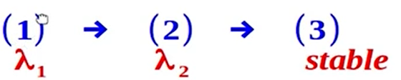
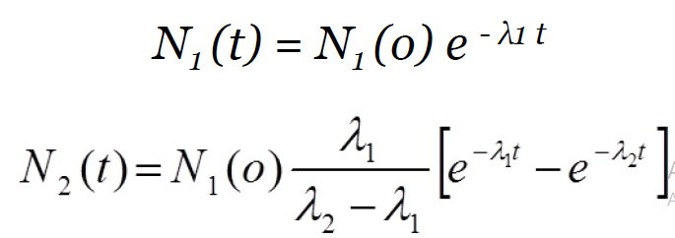
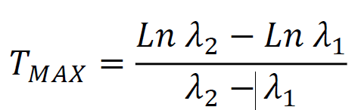
EQUATION DE LA FILIATION:
On arrive à calculer l’activité du radioélément fils à partir de l’activité du nucléide père.
Lorsqu’on est en équilibre de régime l’équation s’écrit :
Et les activités sont égales à TMAX

Slide 32
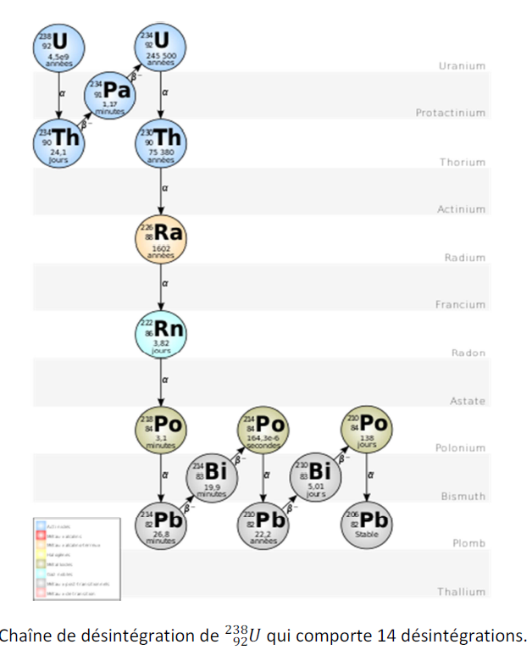

Slide 33
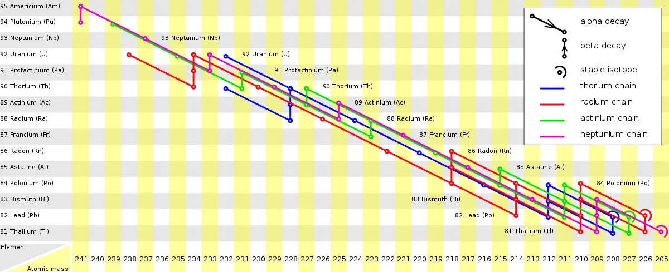

Slide 34
Effets biologiques des rayonnements ionisants:
Les effets biologiques des rayonnements ionisants dépendent des facteurs suivants :
1- la dose d'irradiation, qui représente l’énergie absorbée par unité de masse.
2- de la nature du rayonnement :
à énergies égales :
le pouvoir de pénétration du rayonnement α est le plus faible tandis que celui des rayons γ est le plus important.
Les protons provoquent deux fois plus de cancers que les rayons γ.
les expositions à des doses plus ou moins élevées de rayonnements ionisants peuvent avoir des effets à long terme sous la forme de cancers et de leucémies.

Slide 35
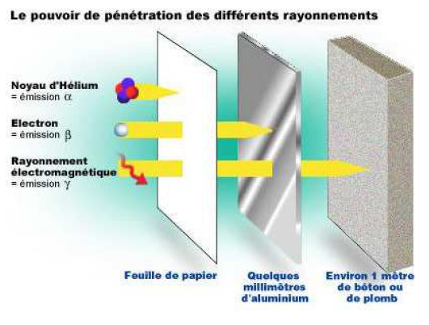
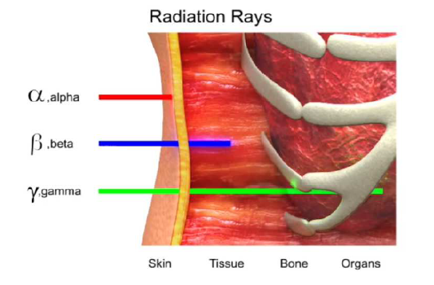

Slide 36
Période physique, période biologique et période effective:
La période physique est la période radioactive.
La période physique, également appelée demi-vie radioactive, est le temps nécessaire pour que la moitié des noyaux d'un isotope radioactif donné se désintègrent en produits de désintégration.
Cette période est importante car elle détermine la vitesse à laquelle la radioactivité d'une substance diminue avec le temps. Plus la demi-vie est courte, plus la substance est radioactive et plus elle se désintègre rapidement.
Comprendre la période physique est crucial pour évaluer les risques d'exposition aux radiations et pour planifier des activités impliquant des matériaux radioactifs. Par exemple, les travailleurs de l'industrie nucléaire doivent tenir compte de la demi-vie des isotopes présents dans les matières radioactives avec lesquelles ils travaillent afin de minimiser leur exposition aux radiations.

Slide 37
Période Biologique:
La période biologique d'un élément chimique est le temps au bout duquel la moitié d’une quantité ingérée ou inhalée (telle une drogue ou un radio-isotope) est éliminée de l’organisme uniquement par des voies naturelles ( salive, sueurs, urines…).
TB dépend de l’élément radioactifs et de son métabolisme dans l’organisme et l’état fonctionnel de l’organe d’élimination.
Plus la période biologique est courte, moins un élément radioactif ingéré a de chances de se désintégrer durant son séjour dans l’organisme, et moins il est dangereux.
•Exemple: Pour l’iode fixé sur la thyroïde TB = 30 jours

Slide 38
Cette période est importante car elle détermine la durée pendant laquelle une substance radioactive reste dans le corps et peut causer des dommages biologiques.
Certains isotopes radioactifs ont des périodes biologiques plus longues que d'autres, ce qui signifie qu'ils restent dans le corps pendant une période prolongée et peuvent entraîner une exposition continue aux radiations.
La période biologique est essentielle pour évaluer les risques pour la santé des individus exposés aux radiations.
Elle est utilisée pour estimer la dose absorbée par les tissus et les organes du corps et pour déterminer les mesures appropriées de protection radiologique.

Slide 39
La période effective:
La période effective est une mesure du temps pendant lequel une substance radioactive reste dans le corps et peut exercer son effet radiologique.
Elle dépend de la période physique de l'isotope en question, ainsi que de la manière dont celui-ci interagit avec les tissus et les organes du corps humain.
Certains isotopes ont des périodes effectives relativement courtes, tandis que d'autres peuvent rester dans le corps pendant des périodes prolongées.
La période effective est un concept important en radioprotection et en évaluation des risques radiologiques, car elle permet d'estimer la durée pendant laquelle une exposition aux radiations est susceptible de se produire après l'absorption d'une substance radioactive.
Elle est utilisée pour calculer la dose absorbée par les tissus et les organes, ainsi que pour déterminer les mesures de protection radiologique appropriées pour minimiser les risques pour la santé.

Slide 40
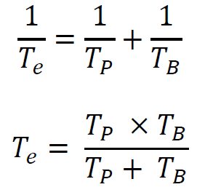
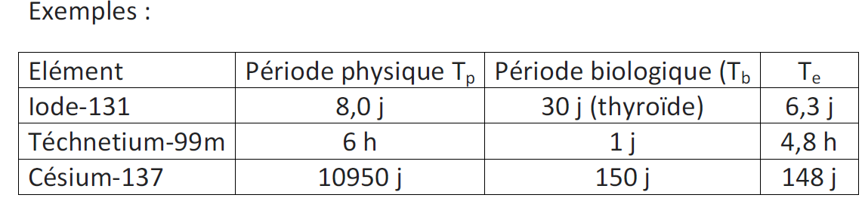

Slide 41
Applications:
La « médecine nucléaire » est le domaine médical qui utilise la radioactivité tant pour explorer le corps humain que pour le soigner.
Parmi les méthodes d’imagerie médicale en médecine nucléaire, on a la scintigraphie
et la tomographie par émission de positons (TEP).
La scintigraphie :est une technique d'imagerie médicale qui utilise des radio-pharmaceutiques, des substances radioactives, pour détecter et visualiser l'activité biologique dans différents organes et tissus du corps.
Une fois administré, le radio-pharmaceutique se concentre dans l'organe ou le tissu cible et émet des rayonnements gamma.
Les rayonnements gamma émis par le radio-pharmaceutique sont captés par la gamma-caméra et convertis en images numériques qui montrent la distribution et l'activité de la substance radioactive dans le corps. La scintigraphie est utilisée dans de nombreux domaines de la médecine et permet de diagnostiquer et de surveiller diverses conditions médicales, telles que les maladies cardiaques, les cancers, les troubles thyroïdiens, les maladies osseuses, les anomalies rénales et autres.

Slide 42
Gamma camera

Slide 45
La tomographie par émission de positons (TEP)

Slide 46
La tomographie est une technique d'imagerie médicale avancée qui permet aux médecins de visualiser et de diagnostiquer les problèmes de santé en produisant des images en coupe détaillées de l'intérieur du corps.
La TEP utilise des traceurs radioactifs spéciaux, qui sont injectés dans le corps et se concentrent dans les tissus ou organes cibles.
Ces traceurs émettent des positons, des particules subatomiques, qui interagissent avec les électrons dans les tissus du corps, produisant des photons gamma.
Ces photons gamma sont détectés par un scanner TEP, qui génère ensuite des images tridimensionnelles détaillées de la distribution spatiale des radio-pharmaceutiques dans le corps.

Slide 48
Radiothérapie :
Plus de la moitié des patients souffrant d’un cancer reçoivent un traitement par radiothérapie.
Ce seul traitement peut en certains cas suffire ; parfois l’équipe médicale qui soigne le cancer peut estimer qu’une radiothérapie doit suivre une ablation chirurgicale de la tumeur.
Depuis près d’un siècle, la radiothérapie fait partie de l’arsenal thérapeutique des maladies cancéreuses. Après quelques balbutiements, la technique est aujourd’hui bien maîtrisée et constitue avec la chirurgie le traitement le plus répandu des cancers, aboutissant à un grand nombre de guérisons.

Slide 49



Fission nucléaire: Dû à un excès de nucléon, le noyau se scinde en donnant deux ou plusieurs atomes stables ou radioactifs avec libération d’une énergie importante.
-un neutron peut s’introduire dans un noyau d’uranium 235 et y rester. Le noyau excité se scinde en deux fragments suivant dont l'une est :
(Sr: Strontium) ( Ba : Baryum)
(Xe: Xénon) (Kr : Krypton)
-Les neutrons sortant de cette réaction sont des neutrons rapides il peuvent donner lieu à une
fission nucléaire en chaine .
L’énergie libérée est :
-Lorsqu’on est en présence d’un nombre de noyaux U-235 assez important, les 2 ou 3 neutrons libérés dans la réaction précédente peuvent donner lieu à 2 ou 3 nouvelles fission de U-235
- Il s’ensuit une réaction en chaîne où le nombre de fissions augmente rapidement en fonction du temps.

Slide 50
La fission nucléaire peut se produire de manière spontanée dans certains isotopes radioactifs, mais ces isotopes sont relativement rares et leurs demi-vies sont souvent très longues. Cependant, dans le contexte des réacteurs nucléaires et des armes nucléaires, la fission est généralement induite artificiellement et contrôlée.

Slide 51
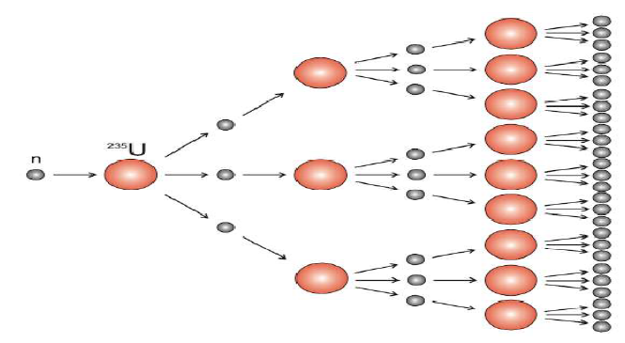

Slide 52
Cette fission est source de radioélément artificiel.

Slide 53


Fusion nucléaire:
• C’est la réunion de deux noyaux légers pour donner autre nouveau noyau avec libération d’énergie
$${}_{1}^{3}H+{}_{1}^{2}H→{}_{2}^{4}{He}+{}_{0}^{1}n$$

Slide 54
La fission nucléaire consiste en la division d'un noyau atomique en deux noyaux plus petits, tandis que la fusion nucléaire est le processus par lequel deux noyaux légers se combinent pour former un noyau plus lourd, libérant une grande quantité d'énergie.
Les produits de fission issus de la fission de l'uranium-235 par exemple sont généralement des noyaux atomiques plus légers, tels que le baryum, le xénon, l'iode, le césium, etc. Ces produits de fission ne peuvent pas se combiner pour former de l'uranium-235 ou un autre isotope d'uranium par fusion nucléaire.
La fusion nucléaire nécessite des conditions extrêmement chaudes et denses, telles que celles présentes au cœur des étoiles ou dans les bombes à hydrogène, pour fusionner efficacement les noyaux atomiques légers en noyaux plus lourds.

Slide 55
Conclusion:
•La radioactivité est un paramètre physique mesurable, il est utilisé dans différents domaines par exemples en industrie, énergie, et plus particulièrement dans le domaine médicale telle que la radiothérapie, médecine nucléaire et la radiologie.
•De la diversité des radioéléments, la médecine choisit avec soin pour des raisons radiobiologiques et de radioprotections le type du radioélément, l’émission qui en décours et surtout l’activité nécessaire pour une utilisation optimale.

Slide 56
Merci pour votre attention

